Slide 1
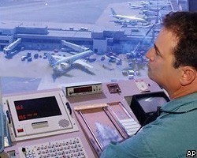
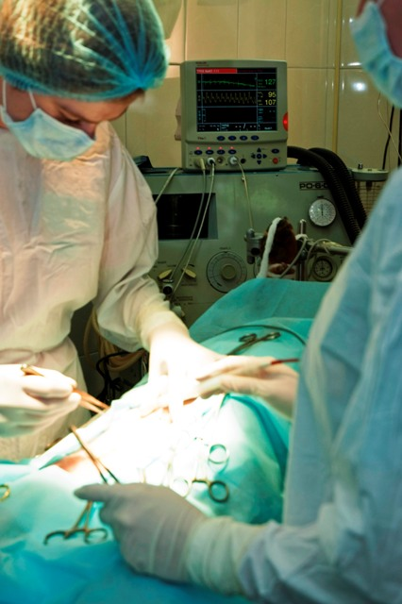
Слова-ассоциации

Slide 2
Урок биологии в 6 классе на тему:
Жизнедеятельность организма и ее регуляция. Нервная система.
Учитель биологии Лещук О.Н.
МБОУ Костинская ООШ

Slide 3
Задачи урока:
1. Раскрыть особенности строения нервной системы.
Сформировать представление об эволюционном изменении нервной системы.
Развивать умения сравнивать нервные системы различных групп животных.

Slide 4
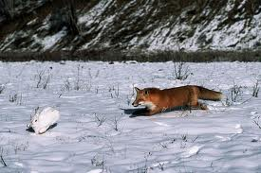

Slide 5
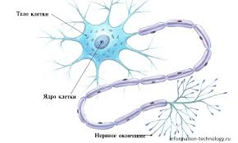
Нервная клетка
отростки
тело
ядро
Нервные окончания

Slide 6
Нервная система
кишечнополостных
Нервные клетки у этих животных, соприкасаясь
друг с другом , образуют сетчатую
нервную систему.

Slide 7
Рефлекс
Это ответная реакция организма на раздражение,
осуществляемая при посредстве нервной системы
Врожденный
Приобретенный
(безусловный) (условный)

Slide 8
Нервная система кольчатых червей

Slide 9
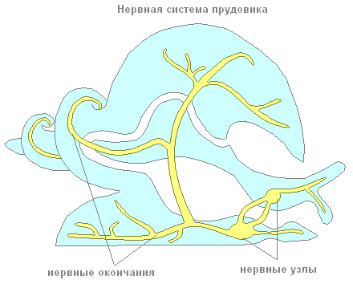
Нервная система моллюсков
Нервные окончания
Нервные узлы

Slide 10
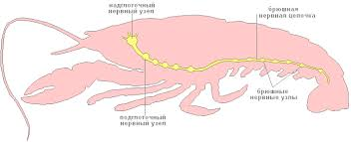
Нервная система членистоногих
Надглоточный нервный узел
Брюшная нервная цепочка
Брюшные нервные узлы
Подглоточный нервный узел

Slide 11
Типы нервной системы
сетчатая
Нервная трубка
узловая

Slide 12
Проверь себя
1.Нервные
2.Нервные
3.Нервную
4.Рефлексом
5.Головного
6.Спинного
7.Спинной
8.Головной
9.Передний
10.Средний
11.Задний

Slide 13
Лабораторная работа «Изучение ответной реакции животных на раздражении»
Цель: пронаблюдать ответную реакцию дождевого червя на
раздражитель
Ход работы: Попытайтесь прикоснуться палочкой к дождевому червю. Пронаблюдайте ответную реакцию животного, опишите ее и сделайте вывод.

Slide 14
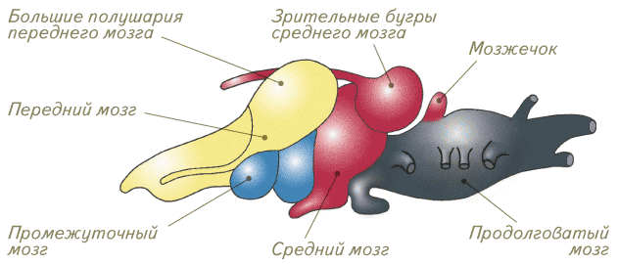
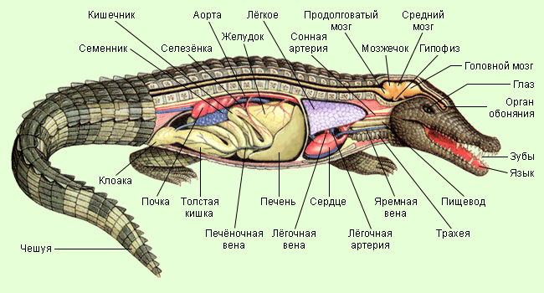
Нервная система земноводных
Нервная система пресмыкающихся

Slide 15
Нервная система рыб

Slide 16
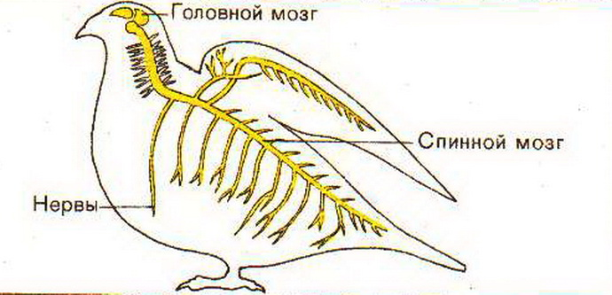
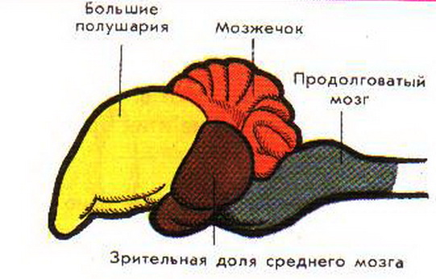
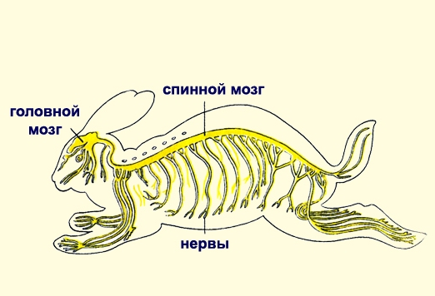
Нервная система птиц
Нервная система млекопитающих

Slide 17
Инстинкт
-это врожденный комплекс определенных
особых для каждого вида реакций
на воздействия среды.

Slide 18
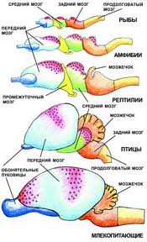
Эволюция головного мозга

Slide 19
Рефлексия
сегодня я узнал…
было интересно…
было трудно…
я выполнял задания…
я понял, что…
теперь я могу…
я почувствовал, что…
я приобрел…
я научился…
у меня получилось …
я смог…
я попробую…
меня удивило…
урок дал мне для жизни…
мне захотелось…

Slide 20
ДОМАШНЕЕ ЗАДАНИЕ
.
1. стр 114-119 ( читать)
2.Устно ответить на вопросы 1-10 стр. 126

